Slide 1
Probiotika
Aplikovaná farmakologie 2013
Ing. Ivana Imrichová
i.imrichova@gmail.com
Výživová poradna Viviente

Slide 2
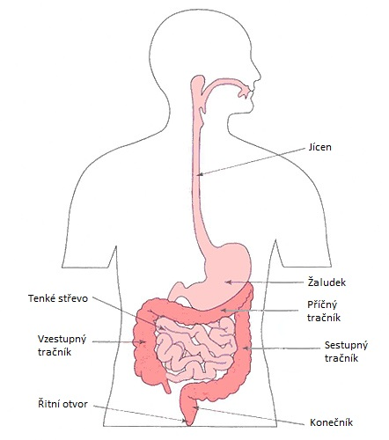
Funkce trávicího traktu
Trávení a vstřebávání
Obrana hostitele:
  Mikroflóra
  Bariéra střevní sliznice
  Místní imunitní systém (GALT – gut associated lymphoid tissue)

Slide 3
Mikroflóra GIT
Soubor MO, které jsou přítomny v trávicím traktu zdravého člověka a jsou v určité kvalitativní a kvantitativní rovnováze
GIT pravděpodobně obsahuje u dospělého člověka 10¹⁴ životaschopných buněk(= 10x více než eukaryotických buněk ve všech tkáních lidského těla)
Střevní trakt:1-2 kg mikroorganismů = 60% hmoty stolice
Doba průchodu bakterií GIT u zdravých osob: 55 až 72h
  z toho 4-6h od úst ke slepému střevu
  54-56h v tlustém střevě.
Notes:
(Holzapfel, a kol., 1998)
(Turek, a kol., 2009)
(Bourlioux, a kol., 2003)

Slide 4
Střevní mikroflóra → vliv na funkci střev → možný vliv na fyzické a duševní zdraví hostitele
Změna životního stylu, změna stravování, zvýšený stres, antibiotika - způsobují porušení rovnováhy střevní mikroflóry
Snaha změnit složení mikroflóry, aby bylo potenciálně prospěšné

Slide 5

Normobióza – stav, kdy převládají bakterie příznivé pro zdraví nad bakteriemi patogenními
Dysbióza – pokud převládá nefyziologická mikrofóra a tím vytváří podmínky pro rozvoj nemocí

Slide 6
Faktory ovlivňující kolonizaci střev a složení mikroflóry GIT
Střevní mikroflóra
Věk
Skladba stravy
Probiotika
Geny,
receptory ?
Nestravitelné sacharidy, prebiotika
Antibiotika,
léčiva
Novorozenecké prostředí
Mateřská flóra
Způsob porodu
Bourlioux, a kol., 2003

Slide 7
Probiotika
Z řeckého „pro bios“ = „pro život“
Probiotika jsou živým doplňkem stravy, který příznivě ovlivňuje zdraví hostitele zlepšením rovnováhy jeho střevní mikroflóry (Fuller, 1989).
Probiotika jsou živé mikroorganismy, které mají při konzumaci v dostatečném množství prospěšné účinky na zdraví konzumenta (FAO/WHO 2002).

Slide 8
Historie
První zmínka o blahodárném působení KMV – stará více než 2 tis. Let.
Ilja Mečnikov (1845 – 1916)
  Autor teorie antibiózy – tj. potlačování růstu a jiných životních projevů jednoho MO jiným MO
  Věřil, že konzumace kysaných výrobků (lactobacily) obnovuje prospěšnou skladbu střevní mikroflóry a zlepšuje trávení
Albert Siegmund Gustav Döderlain (1860 – 1941)
  Navrhl použít vaginální bakterie produkující kyselinu mléčnou k inhibici růstu patogenních bakterií.
  Tento typ „přátelských bakterií“ dostal později název probiotika

Slide 9
Formy probiotických výrobků
  Zakysané mléčné výrobky (jogurty, jogurtová mléka, zákysy, kefíry)
  Dětská výživa
  Některé fermentované masné nebo cereální výrobky, nakládaná zelenina
  Funkční potraviny
  Volně prodejné preparáty obsahující lyofilizované bakterie (doplňky stravy a léčiva)
  Mohou být jednosložkové nebo vícesložkové

Slide 10
Jako probiotika jsou používány především bakterie rodu Bifidobacterium, Lactobacillus a kvasinky, ale také další druhy

Slide 11
Účinná probiotika by měla:
Působit blahodárně na hostitele.
Být nepatogenní a netoxická.
Být schopna přežití a metabolizace v trávicím traktu – rezistentní vůči nízkému pH, organickým kyselinám a trávicím enzymům.
Být přilnavá k epitelovým buňkám.

Slide 12
Účinná probiotika by měla:
Být schopna se rychle množit a trvale nebo dočasně kolonizovat trávicí trakt.
Obsahovat velké množství životaschopných buněk.
Zachovat si životaschopnost během skladování a používání.
Mít dobré senzorické vlastnosti.
Být izolována ze stejného druhu jako jejich plánovaný hostitel.

Slide 13
Kolonizace a působení probiotik
Probiotika zůstávají v GIT po různě dlouhou dobu
Nejvhodnější podmínky pro růst a kolonizaci: terminální část kyčelníku a tlusté střevo

Slide 14
Kolonizace a působení probiotik
Probiotický efekt se projeví, pokud zůstanou bakterie živé dostatečně dlouhou dobu a v dostatečně velkém množství (10⁶ – 10⁸ KTJ/g intestinálního obsahu)
Nutná pravidelná konzumace (denní dávka 10⁹ – 10¹¹ KTJ)
Množství se snižuje s věkem

Slide 15
2 strategie udržení vysokých hodnot probiotik
1) kontinuální konzumace preparátů nebo potravin obsahující probiotické bakterie
2) konzumace potravin nebo přípravků, které podporují růst probiotických bakterií ve střevě (bifidogenní substráty nebo prebiotika)

Slide 16
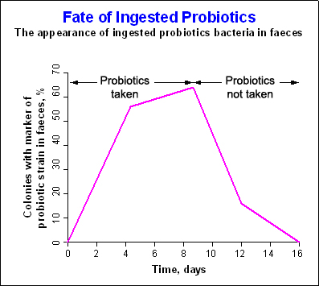
Kolonizace probiotiky

Slide 17
Mechanismus působení probiotik
Modulací obrany hostitele (vrozené i získané imunity)
  Probiotika chrání střevo kompeticí s patogeny o navázání na sliznici střeva, posílením těsného spojení erytrocytů a zlepšením slizniční imunitní odezvy vůči patogenům
Přímým působením na jiné mikroorganismy, komenzální nebo patogenní
  Produkcí SCFA, bakteriocinů
Inaktivace toxinů, detoxikace hostitele
Pravděpodobně neexistuje probiotický organismus, který by působil všemi 3 mechanismy dohromady

Slide 18
Mikroorganismy, které jsou označeny jako probiotika:
Rod | Druh | Rod | Druh
Lactobacilli | Lactobacillus acidophilus | Bifidobacteria | Bifidobacterium bifidum
 | Lactobacillus rhamnosus |  | Bifidobacterium longum
 | Lactobacillus reuteri |  | Bifidobacterium breve
 | Lactobacillus casei |  | Bifidobacterium adolescentis
 | Lactobacillus gasseri |  | Bifidobacterium infantis
 | Lactobacillus plantarum | Enterococci | Enterococcus faecalis
 | Lactobacillus johnsonii |  | Enterococcus faecium
Lactococci | Lactococcus lactis subsp. lactis | Kvasinky | Saccharomyces boulardii
O´Grady a Gibson, 2005

Slide 19
Bifidobakterie
Osídlují trávicí trubici
Gram-pozitivní, nepohyblivé, nesporulující tyčinky rozmanitého tvaru
Většina z nich je striktně anaerobní
Produkují převážně kyselinu octovou a mléčnou → snížení pH → antimikrobiální efekt
Produkce vitaminů skupiny B
Optima pro růst: 25–45 °C (bifidobakterie lidského původu 36-38 °C); pH 6,5-7,0

Slide 20
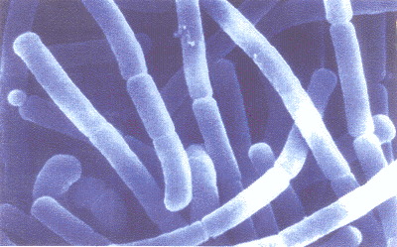
Lactobacillus acidophillus
I ve volné přírodě, často součástí potravy
Gram-pozitivní, nepohyblivé, nesporulující tyčinky se zaoblenými konci
Fakultativně anaerobní
Produkce kyseliny mléčné
Optimální růst: 30-40 °C; pH 5,5-6,2

Slide 21
Příznivé účinky probiotik na zdraví střev
Prokázané účinky | Částečně prokázané účinky | Potenciální účinky
Idiopatický střevní zánět | Pouchitida⁴ | Crohnova choroba^{2,4}
Chronická pouchitida¹ | Cestovní průjem^{2,3} | Ulcerózní kolitida²
Ulcerózní kolitida¹ | Epizodické průjmy³ | Pouchitida²
Střevní infekce
Akutní průjem²
Klostridiová kolitida³
Průjem způsobený antibiotiky³
¹ Prevence recidivy
² Léčba
³ Prevence
⁴ Pooperační prevence
Hutkins, 2006

Slide 22
Účinky probiotik na zdraví
Prokázané účinky | Potenciální účinky
Zmírnění symptomů laktózové intolerance | Zmírnění symptomů IBD
Léčba průjmu rotavirového původu | Zmírnění symptomů IBS
Léčba kojeneckých enteritid | Zlepšení zácpy
Léčba průjmu způsobeného antibiotiky | Antimutagenní/antikarcinogenní činnost
Zmírnění symptomů atopické dermatitidy u dětí | Léčba kandidových a bakteriálních vaginóz
Snižování biomarkerů (škodlivé fekální enzymy) | Snižování cholesterolu a krevního tlaku
Modulace střevní mikroflóry | Eradikace multirezistentních mikrobů
Modulace imunity | Kontrola infekce
Pozitivní efekt na rakovinu žlučníku a děložního hrdla | Prevence přenosu AIDS a sexuálně přenosných nemocí
Fondén, a kol., 2003

Slide 23
Aktuální hodnocení účinků probiotik dle The Cochrane collaboration
Prevence zánětů horních cest dýchacích (2011)
Prevence dětských průjmů způsobených antibiotiky (2011) – Lactobacillus rhamnosus a Saccharomyces boulradii
Možná prevence kolitid způsobených Clostridium difficile u dospělých (2008)
Zkrácení doby akutních infekčních průjmů cca o 25 hodin, snížení počtu stolic, snížení rizika průjmů trvajících 4 a více dní o 59 % (2010)
Zkrácení doby perzistentních průjmů u dětí, snížení počtu stolic, zkrácení doby hospitalizace (2010)

Slide 24
Aktuální hodnocení účinků probiotik dle The Cochrane collaboration
Snížení výskytu nekrotizující kolitidy a úmrtí u předčasně narozených dětí s porodní váhou 1000–1500 g (2011)
Možný efekt při léčbě pouchitidy (2010)

Slide 25
Aktuální hodnocení účinků probiotik dle The Cochrane collaboration
Nedostatečná databáze nebo neprokázaný efekt při:
Léčbě akutní formy Crohnovy choroby (2008)
Udržení remise Crohnovy choroby (2008)
Léčbě aktivního průběhu ulcerózní kolitidy (2008)
Udržení remise ulcerózní kolitidy (2011)

Slide 26
Aktuální hodnocení účinků probiotik dle The Cochrane collaboration
Nedostatečná databáze nebo neprokázaný efekt při:
Prevenci alergií a hypersenzitivity na potraviny u dětí (2009)
Léčbě ekzému (2008)
Prevenci opakovaných vaginóz před, během nebo po užívání antibiotické léčby (2009)
Hepatické encefalopatii (2011)

Slide 27
Vedlejší účinky probiotik
Infekce
  Bakteriémie (Lactobacillus): 12 případů
  Fungémie (Saccharomyces boulardii): 24 případů
Zdraví škodlivé metabolické aktivity
Přehnaná stimulace imunitního systému
Transfer genů

Slide 28
Bakterie střevní mikroflóry produkují vitamíny řady B (B1, B2 ,B6, B12, niacin, kyselina listová a panthotenová) a vitamin K.
Proto je třeba opatrnosti hlavně u pacientů užívajících perorální antikoagulancia (Warfarin), u kterých je nutný stabilní přívod vlákniny a opatrnost při antibiotické léčbě.

Slide 29
Potraviny s probiotickým efektem musí splňovat směrnice vytvořené WHO
Identifikace a charakterizace kmene
      Poté uložen do mezinárodní sbírky MO
Testování in vitro a na zvířatech
      Rezistence vůči kyselinám, žluči, adherence
Prokázání bezpečnosti kultury
      In vitro, na zvířatech, dobrovolníci
      Dvojitě zaslepené randomizované placebem kontrolované studie, nejlépe 2 opakování
Výroba probiotické potraviny
      Skladování, doba trvanlivosti, koncentrace živých buněk
- Probiotické kmeny musí přežívat až do konce spotřební doby!!

Slide 30
Kysané mléčné výrobky (KMV)
Výrobek získaný kysáním mléka, smetany, podmáslí nebo jejich směsi za použití MO mléčného kysání, tepelně neošetřený po kysacím procesu (Vyhláška č. 77/2003 Sb)
Laktóza se díky beta-galaktosidáze (produkt BMK) za anaerobních podmínek přeměňuje na kyselinu mléčnou

Slide 31
KMV – historie a původ
Skladováním mléka v různých oblastech
Mírné pásmo:
  zakysané mléko (mezofilní BMK)
Subtropy:
  klasický jogurt (termofilní BMK)
Východní Evropa, centrální Asie, Zakavkazsko:
  kefíry, kumys (BMK + kvasinky)

Slide 32
Druhy živých mikroorganismů v KMV dle vyhlášky č.77/2003 Sb.
Název kysaného výrobku | Použitá kultura | Mléčná mikroflóra výrobku v 1 g
Acidofilní mléko | Lactobacillus acidophilus a další mezofilní, příp. termofilní kultury bakterií mléčného kvašení | 10⁶ Lactobacillus acidophilus
Jogurty | Protosymbiotická směs Streptococcus salivarius subsp. thermophilus a Lactobacillus delbrueckii subsp. bulgaricus | 10⁷
Kysané mléko vč. smetanového zákysu, podmáslí a kysané smetany | Monokultury nebo směsné kultury bakterií mléčného kvašení | 10⁶
Kefír | Zákys připravený z kefírových zrn, jehož mikroflóra se skládá z kvasinek zkvašujících laktózu Sacharomyces unisporus, Sacharomyces cerevisiae, Sacharomyces exignus a dále Leuconostoc, Lactococcus a Aerobacter, rostoucí ve vzájemném společenství | BMK 10⁶ a kvasinky 10⁴
Kefírové mléko | Zákys skládající se z kvasinkových kultur rodu Kluyveromyces, Torullopsis nebo Candida valida a mezofilních a termofilních kultur bakterií mléčného kvašení v symbióze | BMK 10⁶ a kvasinky 10²
Kysaný mléčný výrobek s bifido-kulturou | Bifidobacterium sp. v kombinaci s mezofilními a termofilními bakteriemi mléčného kvašení | 10⁶ bifidobakterie

Slide 33
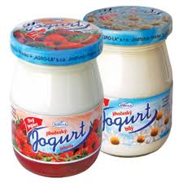
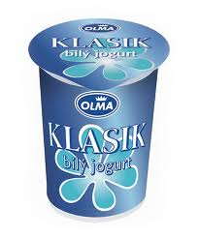
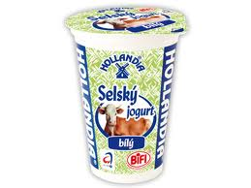
Jogurty
Jogurt je kysaný mléčný výrobek získaný kysáním mléka, smetany, podmáslí nebo jejich směsi pomocí mikroorganismů uvedených v předchozí tabulce

Slide 34
Výroba jogurtů
Úprava tučnosti mléka
Homogenizace
Pasterace (85 – 95 °C, 5 minut)
Rychlé ochlazení na teplotu fermentace ( 30 – 40 °C)
Přídavek jogurtových kultur
Zrání (fermentace)

Slide 35
Jogurty – výroba klasická
Zrání ve spotřebním obalu
Teplota 40 – 45 °C, 2 – 4 hodiny
Ochlazení (zastavení fermentace)
Expedice
Pravý jogurt:
  Bílá barva, hladký povrch, jemná konzistence
  Při obrácení kelímku nevyteče
  Po vložení lžíce si zachovává jemnou konzistenci

Slide 36
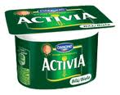
Výroba jogurtu - tanková
Zrání ve zracím tanku
Teplota 30 °C, 16 – 18 hodin
Poté se koagulát rozmíchá, vychladí a plní se do obalů

Slide 37
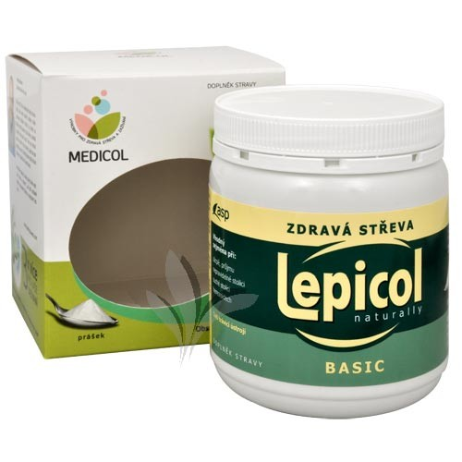
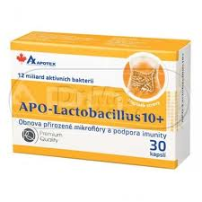
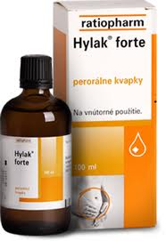
Lékové formy probiotik
Perorální: Sirupy, roztoky, tobolky, prášky, kapky, cucavé tablety
Pro lokální aplikaci: vaginální čípky a tablety

Slide 38
Probiotika z potravin vs. probiotika z lékárny
Registrovaná probiotika:
  Např. Enterol – ve 250 mg Saccharomyces boulardii = nejméně 1x10⁹ CFU/v tabletě nebo sáčku
Doplňky stravy:
  Většinou 1 až 10x10⁹ CFU
  Apo-Lactobacillus 10+ obsahuje 12x10⁹ CFU/ tableta
  Lepicol 2x10⁹ CFU/dávka
Kysané mléčné výrobky:
  Actimel 1x10¹⁰ CFU/1 lahvička (100 ml) (Lb. casei)
  Activia 4,25x10⁹ CFU/1 kelímek (120 g) (B. animalis)
  Hollandia 2x10¹⁰ CFU/1 kelímek (200g) (Bifidobacterium, Lb. acidophilus)

Slide 39
Hodnocení EFSA
EFSA nepotvrdil tvrzení o pozitivním účinku probiotických mikroorganismů na trávicí trakt.
Většina tvrzení se týká potlačování potenciálně patogenních střevních mikroorganismů, zlepšování průchodu střevy, posilování imunitního systému, popřípadě jiných funkcí.
Tvrzení byla zamítnuta převážně z důvodů nezřetelné identifikace příslušné látky a nedostatku informací o látce, proto panel NDA nemohl prověřit zda se vědecký důkaz poskytnutý EFSA týká stejné látky, pro kterou se uvádí zdravotní prospěch.

Slide 40
Probiotika při léčbě antibiotiky
Léčba širokospektrálními antibiotiky → vznik dysmikrobie → průjem u 5 – 25 % nemocných
Probiotika prokazatelně snižují výskyt průjmů, které jsou vyvolány antibiotickou léčbou
Především u pacientů, kteří v minulosti prodělali průjem způsobený konzumací antibiotik, ale i u pacientů, kteří problémy neměli
Probiotika by se neměla podávat pacientům, kteří mají závažnou imunodeficienci
Dlouhodobé užívání ATB - Saccharomyces boulardii - rezistentní na běžná ATB

Slide 41
Kdy užívat probiotika při antibiotické léčbě
Probiotika by se měla užívat během léčby antibiotiky a týden po ukončení léčby
Největší přínos probiotik: pokud bylo zahájeno užívání do 72 hodin od započatí léčby ATB
Vhodná aplikace ve 2/3 doby mezi aplikacemi jednotlivých dávek ATB
V množství nejméně 50 bilionu CFU

Slide 42
Prebiotika
= nestravitelné složky potravy, které příznivě ovlivňují hostitele selektivní stimulací růstu a/nebo aktivity jedné bakterie nebo omezeného počtu střevních bakterií, a tím zlepšují stav hostitele
Fruktooligosacharidy – inulin, oligofruktóza
Oligosacharidy mateřského mléka
Laktulóza, galaktooligosacharidy, isomaltooligosacharidy, xylooligosacharidy

Slide 43
Kritéria pro prebiotika:
Nesmí být hydrolyzovatelné ani absorbovatelné v horní části zažívacího ústrojí.
Musí být selektivním substrátem pro jeden nebo omezený počet druhů střevu prospěšných komenzálních bakterií, které jsou stimulovány k růstu anebo k metabolické aktivitě.
Musí být schopné upravit střevní flóru ve prospěch zdravějšího složení.
Musí vyvolat luminální nebo systematické efekty, které jsou příznivé pro zdraví hostitele

Slide 44
Inulin
V banánech, ječmeni, čekance, česneku, Jeruzalémském artyčoku, pórku, cibuli a ovsu.
Extrahován bývá z kořene čekanky, Jeruzalémského artyčoku, jiřinek a pampelišek

Slide 45
Obsah inulinu a OF v surovinách
Zdroj | Jedlá část | Inulin (g/100 g) | Oligofruktóza (g/100 g)
Čekanka | Kořen | 35,7 – 47,6 | 19,6 – 26,2
Česnek | Cibulová hlíza | 9,0 – 16,0 | 3,6 – 6,4
Pór | Cibulová hlíza | 3,0 – 10,0 | 2,4 – 8,0
Cibule | Cibulová hlíza | 1,1 – 7,5 | 1,1 – 7,5
Chřest | Listy | 2,0 – 3,0 | 2,0 – 3,0
Pšenice | Zrno | 1,0 – 4,0 | 1,0 – 4,0

Slide 46
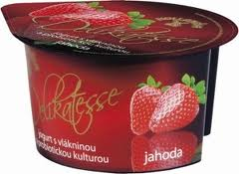
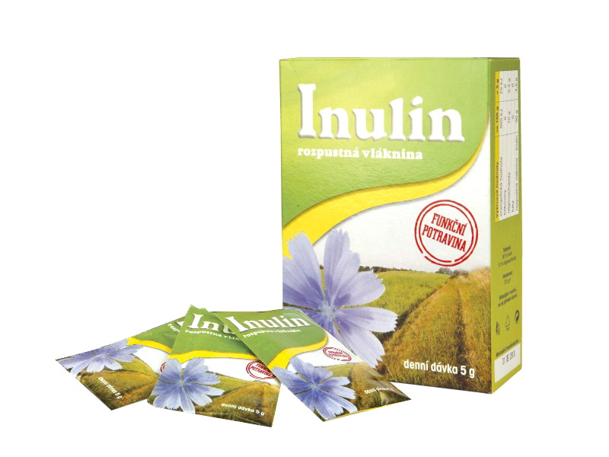
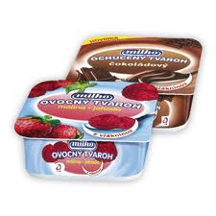
Prebiotika na trhu

Slide 47
Synbiotika
Produkt, který obsahuje současně probiotika i prebiotika
U produktů, kde prebiotické látky selektivně podporují probiotické komponenty
Např. jogurt s obsahem probiotických bakterií společně s prebiotickou oligofruktózou

Slide 48
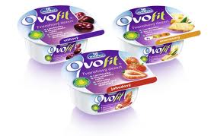
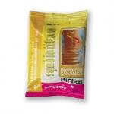
Synbiotika na trhu

Slide 49
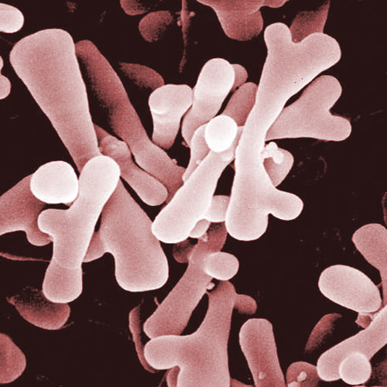
Vliv konzumace probiotických jogurtů a prebiotik na počet bakterií rodu Bifidobacterium ve střevě

Slide 50
Experimentální část
Jogurt bílý selský s probiotickou kulturou BIFI, 200g/den (Bifidobacterium, Lb. acidophilus)
  mléko, mléčná bílkovina, živá jogurtová kultura, probiotická kultura Bifidobacterium, Lactobacillus acidophilus, obsah tuku nejméně 3,5 %.
  Obsahuje nejméně 100 milionů živých mikroorganismů v 1 g.
Výrobce udává, že pravidelná konzumace jogurtů s přídavkem probiotických kultur příznivě ovlivňuje složení střevní mikroflóry.

Slide 51
Inulin 5g/den (90% inulin, 10% oligosacharidy)
Použití: do kávy, čaje, džusu, nealkoholických nápojů, jogurtů, pudinků a polévek
Výrobce graficky znázorňuje změnu střevní mikroflóry před užitím a po užití:
  Před užitím: 30 % bifidobakterie,
  70 % patogenní bakterie
  Po užití: 70 % bifidobakterie,
  30 % patogenní bakterie

Slide 52
Vzorek lidských exkrementů dodaný ve sterilním plastovém kontejneru s lopatkou pro odběr stolice, řádně označený.
24 zdravých dobrovolníků
  Ženy, 22 až 45 let
  Bez zažívacích obtíží, nemocí střev, průjmů, laktózové intolerance, atd.
  Bez užívání antibiotik v průběhu a měsíc před experimentem
  Běžná výživa
  Neužívat projímadla, nadměrné množství alkoholu
  Bez velkých změn fyzické aktivity
  Poučení, souhlas

Slide 53
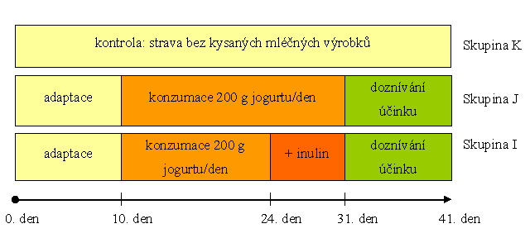
Časový harmonogram experimentu

Slide 54
Zpracování vzorků
1 g vzorku + 99 ml sterilovaného fyziologického roztoku
homogenizace (90 vteřin)
ředění
zalití inokula (1 ml) živnou půdou BSM se suplementem
ztuhnutí půdy
kultivace v anaerostatu 37°C,125 hodin
odečítání kolonií
vyhodnocení výsledků
ANOVA – testování shodnosti středních hodnot jednotlivých výběrů (nárůstů v rámci skupiny)

Slide 55
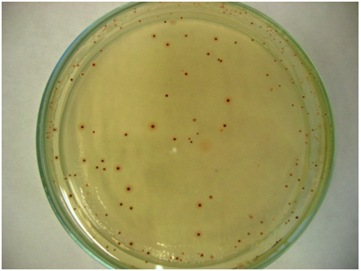
Kolonie bifidobakterií po kultivaci

Slide 56
Na základě existujících studií bylo očekáváno:
Během konzumace probiotických jogurtů, obsahujících rod Bifidobacterium, dojde ke zvýšení obsahu těchto bakterií ve vzorcích stolice
Po ukončení konzumace dojde k opětovnému poklesu
Po přídavku inulinového prášku v množství 5 gramů denně by měl inulin selektivně podpořit růst bifidobakterií v tlustém střevě → zvýšení počtu bifidobakterií ve stolici

Slide 57
Nárůsty a poklesy obsahu bifidobakterií od počáteční nulové hodnoty prvního měření dle výsledků z ANOVY

Slide 58
Průměr absolutních hodnot ve skupinách při jednotlivých měřeních

Slide 59
Závěr
Po konzumaci probiotických jogurtů došlo k mírnému nárůstu počtu bifidobakterií, tento nárůst však nebyl dostatečný na to, aby mohl být pokládán za průkazný.
Po ukončení konzumace jogurtů došlo k poklesu množství bifidobakterií.
Nepatrné zvýšení bifidobakterií po přídavku inulinu, které není statisticky průkazné.
Po ukončení konzumace jogurtů s přídavkem inulinu došlo k poklesu bifidobakterií.
Z této práce nevyplývá, že by měla konzumace jogurtů nebo inulinu prokazatelně pozitivní vliv na nárůst množství bifidobakterií ve střevě.

Slide 60
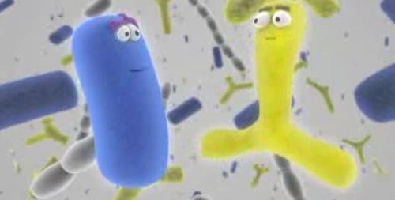
Děkuji za pozornost

